Slide 1
DEPARTAMENTO DE CIENCIAS ECONÓMICAS ADMINISTRATIVAS Y DE COMERCIO
INGENIERÍA EN COMERCIO EXTERIOR Y NEGOCIACIÓN INTERNACIONAL
TEMA: “ANÁLISIS DE LA EXPORTACIÓN DEL ATÚN E IMPORTACIÓN FRENTE AL ACUERDO DE COMPLEMENTACIÓN DE CHILE – ECUADOR,
EN EL PERIODO 2010 – 2018”
AUTORA: ARELLANO CRIOLLO, EVELYN JOHANNA
DIRECTOR: ECO. MIÑO VILLARREAL, CARLOS OSWALDO

Slide 2
Introducción
El Acuerdo de Complementación Económica N°65 firmado ente Ecuador y Chile fue concebido con el fin de fortalecer las relaciones binacionales, comerciales, sociales, tanto para el estado como para sus individuos.
Uno de los objetivos específicos del acuerdo es favorecer la inversión extranjera, aprovechar los mercados y fortalecer los intercambios mundiales.

Slide 3
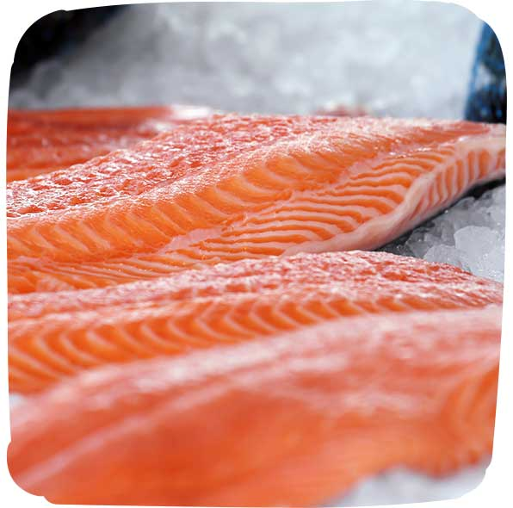
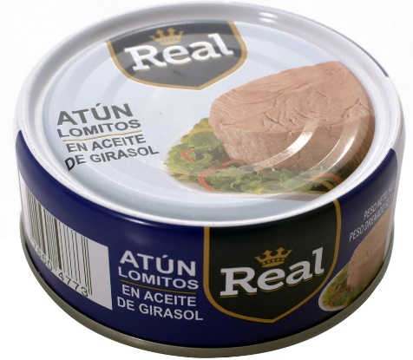
Objetivo general
Analizar los beneficios derivados del Acuerdo de Complementación Económica num.65 entre la República del Ecuador y la Republica de Chile para la exportación del atún y la importación de salmón congelado.
Objetivos específicos
Estudiar el desarrollo de las relaciones comerciales entre Ecuador y Chile, además de los acuerdos comerciales firmados entre los dos países en el período (2010-2018).
Conocer el impacto de las exportaciones del atún e importación de salmón con el acuerdo de complementación en el período (2010-2018).
Identificar las ventajas y desventajas de la balanza comercial entre Ecuador y Chile mediante el acuerdo de complementación en el período (2010-2018).

Slide 4
Teoría neoclásica del comercio internacional
Teoría de la ventaja comparativa
Teoría de la ventaja absoluta
El modelo Heckscher-Ohlim pone énfasis en la interrelación entre la proporción de los factores de producción estén disponibles en los diferentes países y en la proporción que son utilizados.
Adam Smith: La ventaja absoluta es la cualidad que se tiene en un país para producir cierto producto usando menor insumo que algún otro productor.
David Ricardo: Los países tienden a especializarse en la producción y exportación de aquellos bienes que fabrican con un coste relativamente más bajo respecto al resto del mundo.

Slide 5
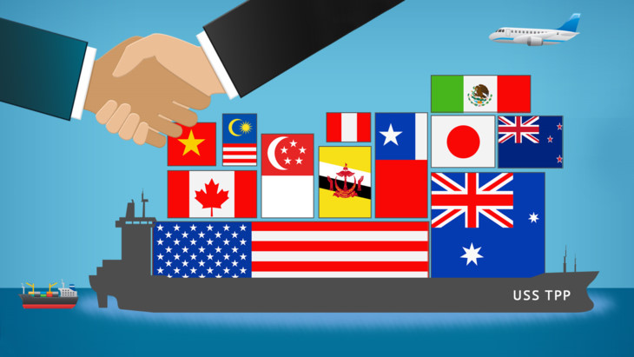
Teoría Libre Comercio
Teoría de la Integración
Comercio Justo
Se refiere a la unión de dos o varios Estados de una misma región para llegar a crear relaciones bilaterales o multilaterales, dando lugar a una nueva estructura institucional que reúne lo mejor de cada Estado con el propósito de alcanzar los objetivos propuestos
El libre comercio supone la eliminación de barreras artificiales (reglamentos gubernamentales) al comercio entre individuos y empresas de diferentes países.
Se refiere a una relación de intercambio comercial, basándose en diálogo, equidad, transparencia y respeto por parte de los involucrados en tal intercambio

Slide 6
ENFOQUE MIXTO:
Cualitativo y cuantitativo
Tipo de Investigación
Básica
Documental
Descriptivo

Slide 7
RELACIÓN BILATERAL CHILE - ECUADOR
Comunidad Andina (CAN)
26 de mayo 1969 Firmaron Bolivia, Colombia, Chile, Ecuador y Perú el Acuerdo de Cartagena.
Propósito:
Objetivos
Promover el desarrollo equilibrado y armónico de los Países Miembros
Mejorar el nivel de vida de sus habitantes mediante la integración y la cooperación económica y social.
Disminuir la vulnerabilidad externa y mejorar la posición de los Países Miembros en el contexto económico internacional.
1969-1976 Se retiró durante el Régimen militar de Augusto Pinochet debido a incompatibilidades entre la política económica de ese país y las políticas de integración de la CAN
20 Septiembre 2016 Miembro Asociado
Es una organización regional económica y política con entidad jurídica internacional.

Slide 8
RELACIÓN BILATERAL CHILE - ECUADOR
La Asociación Latinoamericana de Libre Comercio (ALALC)
La Asociación Latinoamericana de Integración (ALADI)
Objetivos
Fue un organismo regional latinoamericano existente entre 1960-1980
Creado el 18 de febrero de 1960 por el Tratado de Montevideo.
Su objetivo es el establecimiento de un mercado común latinoamericano.
Creada 12 de Agosto 1980
Argentina, Bolivia, Brasil, Chile, Colombia, Ecuador, México, Paraguay, Perú, Uruguay y Venezuela
Cuba (el 26 de agosto de 1999) y Panamá (el 10 de mayo de 2012
Promueve la expansión de la integración de la región, a fin de asegurar su desarrollo económico y social.
Reducir y eliminar gradualmente las trabas al comercio recíproco de sus países miembros
Impulsar el desarrollo de vínculos de solidaridad y cooperación entre los pueblos latinoamericanos
Promover el desarrollo económico y social de la región en forma armónica y equilibrada a fin de asegurar un mejor nivel de vida para sus pueblos;

Slide 9
Acuerdo de Complementación Económica núm. 32
Acuerdo de Complementación Económica núm. 65
Se firma el 20/Dic/1994, entra en vigencia 1/Ene/1995
Objetivo de crear un espacio económico ampliado entre ambos países.
Programa de liberación de distintos productos, unos de forma inmediata, otro a tres años y otros a 5 años hasta 1999 y una lista de excepciones como productos sensibles
Se suscribe un convenio para evitar la doble tributación y evitar la evasión fiscal.
Los flujos excesivos de productos chilenos que entraban 0 arancel y atentaban contra las industrias ecuatorianas
Septiembre 2005 negociaciones bilaterales para profundizar el acuerdo. Se suscribe en marzo 2008 y entra en vigencia enero del 2010.
Profundizan en los obstáculos técnicos al comercio exterior y establecen ambas partes la implementación de las reglas de origen.
Objetivos: promover condiciones de competencia leal en el comercio, fortalecer su capacidad competitiva, facilitar la circulación transfronteriza de servicios y mercancías.

Slide 10
Balanza Comercial Período 2010 - 2019

Slide 11
Productos Exportados e Importados
MILLONES USD FOB
PRODUCTOS | 2015 | 2016 | 2017 | 2018
Banano | 23 | 21 | 27 | 32
Enlatados de pescado | 15 | 11 | 16 | 22
Manufacturas de cuero, plástico y caucho | 6 | 6 | 7 | 10
Otras manufacturas de metales | 6 | 9 | 10 | 10
Flores naturales | 6 | 6 | 7 | 8
Camarones | 11 | 8 | 5 | 7
Jugos y conservas de frutas | 6 | 6 | 6 | 7
Piñas | 4 | 4 | 5 | 5
Elaborados de cacao | 4 | 3 | 3 | 4
Extractos y aceites vegetales | 5 | 4 | 5 | 4
Resto de productos | 14 | 19 | 22 | 25
Exportación no Petroleras | 100 | 97 | 113 | 134
MILLONES USD FOB
PRODUCTOS | 2015 | 2016 | 2017 | 2018
Preparaciones alimenticias | 24 | 27 | 26 | 27
Manzanas, peras y membrillos | 17 | 14 | 15 | 22
Medicinas | 19 | 18 | 17 | 18
Otras frutas | 13 | 8 | 8 | 15
Papel o cartón | 12 | 10 | 12 | 10
Desperdicios y desechos de metales | 0,7 | 2 | 4 | 9
Otras manufacturas de metales | 2 | 1 | 4 | 9
Polímeros | 5 | 7 | 9 | 7
Abonos | 4 | 6 | 2 | 5
Harina y elaborado de cereales | 5 | 6 | 5 | 5
Resto de productos | 102 | 52 | 70 | 71
Importación no Petroleras | 203,7 | 151 | 172 | 198

Slide 12
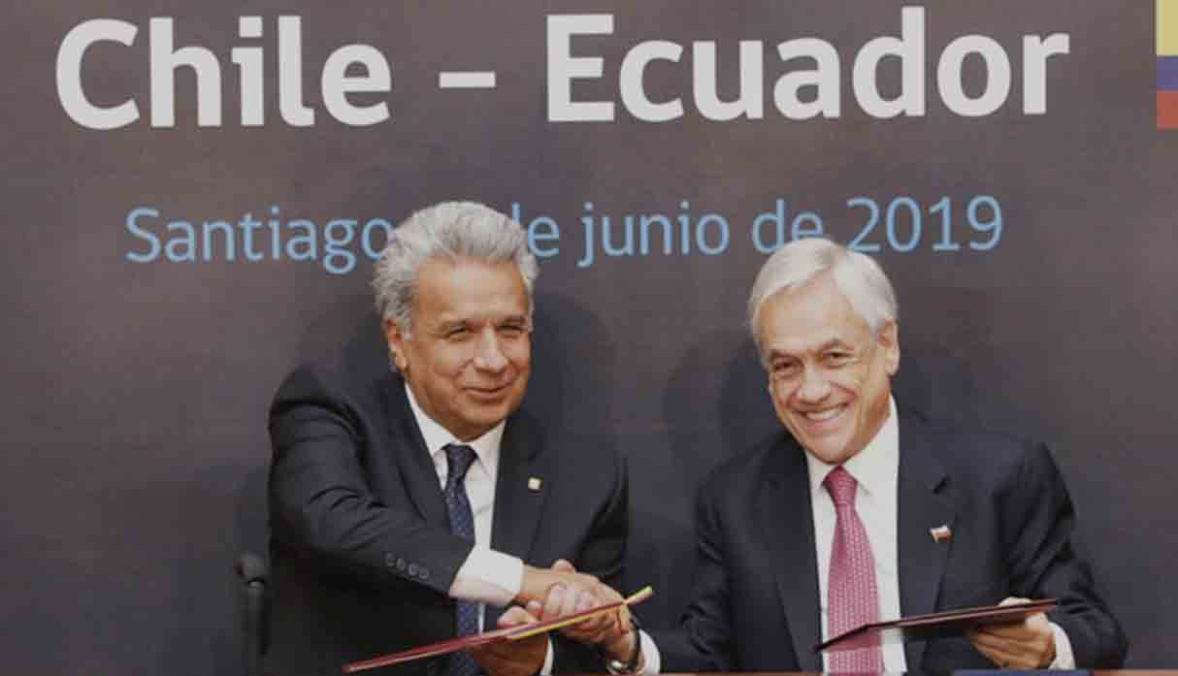
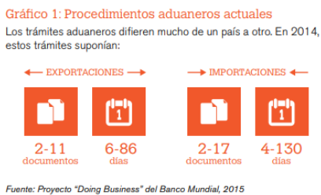
Negociaciones de un Tratado de Libre Comercio Chile y Ecuador
Comercio de Servicios
Comercio Electrónico
Asuntos Laborales
Medio Ambiente
Pymes
Género
Cadenas Globales de Valor
I Ronda de Negociaciones
I Jornada de Intercambio de experiencias y cooperación binacional:
Acuerdo de Facilitación de Comercio (AFC), que consiste en la simplificación, modernización y armonización de los procedimientos de exportación e importación para facilitar al comercio sin tantas trabas burocráticas o trámites engorrosos en las fronteras

Slide 13
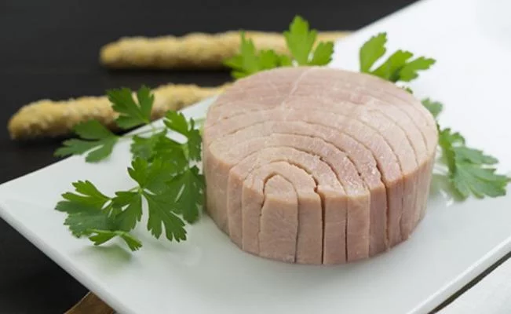
Industria del atún en Ecuador
Firma de la declaración de Santiago de 1952
Plantas: Manta, Guayaquil y Posorja
Atún aleta amarilla (Thunnus albacares), atún rojo grande (Thunnus obesus) y bonitos (Katsuwonus pelamis)
Comisión Interamericana de atún tropical

Slide 16
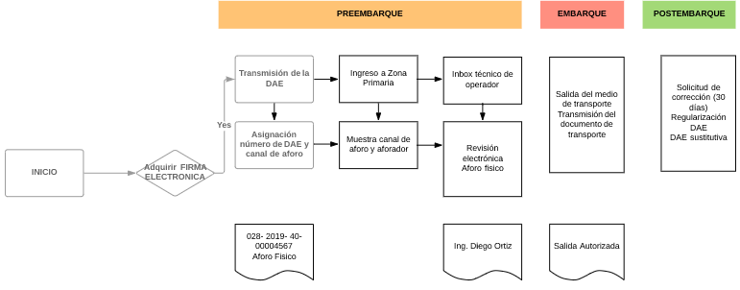
Proceso de Exportación

Slide 17
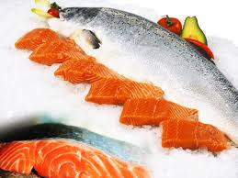
Industria del Salmón en Chile
Salmón del Atlántico (Salmo salar)
salmones del Danubio
Salmón del Pacífico o Coho.

Slide 18
Exportaciones de Salmón Chileno al Mundo

Slide 20
Documentos para nacionalizar la importación
Factura Comercial
Conocimiento de Embarque
Autorizaciones Previas
Certificado de Origen
Póliza de Seguro o el 1% por parte del SENAE
Lista de Empaque

Slide 21
Conclusiones
Las relaciones comerciales entre las dos naciones se han visto beneficiadas para los diferentes sectores productivos, sin embargo, la importación de salmón se vio afectada en nuestro país durante el período 2015-2017 a raíz de las salvaguardias implantadas como política del gobierno central.
Las condiciones naturales en Ecuador no son propicias para la producción de salmón, sin embargo, el país se ha convertido en un referente en la producción de trucha y sobre todo de atún, siendo este último el que le ha permitido ganar reconocimiento a nivel mundial por su sabor característico.
La crianza de salmón a nivel mundial se ha convertido en una de las principales industrias para la economía chilena, pero al mismo tiempo se debe considerar el impacto ambiental que la crianza del salmón ecuatoriano representa un impacto ambiental enorme para el ecosistema debido a la cantidad de productos químicos que se requieren, los mismos que de manera directa o indirecta se ven sedimentados en el fondo marino generando zonas en donde la vida marina definitivamente ha desaparecido.

Slide 22
Recomendaciones
Fortalecer la industria atunera con procesos de producción eficientes, implementación tecnológica adecuada y cumplimiento de estándares de calidad que le permitan al atún ecuatoriano en sus diferentes presentaciones ir ganando mercado a nivel mundial y así fortalecer el ingreso de divisas por concepto de la exportación de productos no petroleros.
Es fundamental respetar los ciclos de crianza de las diferentes especies en estado natural y el cuidado de los procesos, productos y materiales requeridos en la crianza de especies en cautiverio debido a que esto no solo puede representar un problema a largo plazo para la producción de una nación, sino que también se ve reflejado en pérdidas económicas que se traducen en una balanza comercial deficitaria para nuestra nación.
Durante los últimos años Ecuador ha limitado sus relaciones comerciales con aquellas naciones cuya ideología política no coincidía con la del gobierno anterior, sin embargo, en la actualidad lo que se busca es ser parte de nuevos bloques de integración como es la alianza del pacífico para de esta manera mejorar ampliar las relaciones comerciales con el resto de naciones en la región y sobre todo fortalecer las relaciones comerciales con Chile.

Slide 23
GRACIAS POR SU ATENCIÓN

